Slide 1
Нарушение звукопроизношения и его коррекция в условиях дошкольного логопункта.
Подготовила
учитель – логопед
Сухова Н.В.
г. Тольятти, 2015

Slide 2
С неправильным произношением звуков у детей мы встречаемся очень рано, уже в возрасте 2-3 лет. Однако там чаще всего наблюдаются временные (физиологические) нарушения звукопроизношения, обусловленные недостаточной сформированностью речевого (фонематического) слуха или артикуляционного аппарата.

Slide 3
Эти нарушения преодолеваются, если дома и в детском саду осуществляется весь комплекс мероприятий по укреплению здоровья детей:
когда взрослые, разговаривая с малышом, дают ему правильные образцы речи;
когда проводится систематическая работа по формированию правильного произношения, способствующая усвоению ребенком фонетической системы языка, развитию речедвигательного и речеслухового анализаторов.

Slide 4
Если своевременно не исправить речевые нарушения, то с поступлением в школу у ребенка число проблем значительно возрастает, так как к нарушениям устной речи присоединяются проблемы с письменной - в виде
дисграфий (нарушения письма), дислексий (чтения).

Slide 5
Возраст ребенка | 1-2 года | 2-3 года | 3-4 года | 4-5 лет | 5-6 лет
Звуки | А О Э П Б М | И Ы У Ф В Т Д Н К Г Х Й | С З Ц | Ш Ж Ч Щ | Л Р

Slide 6
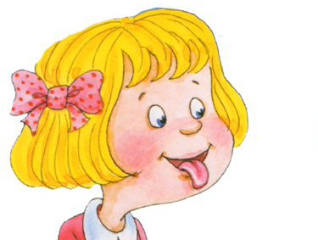
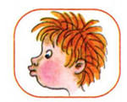
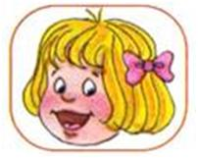
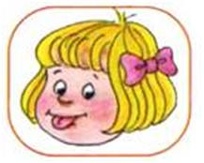
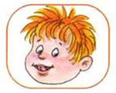
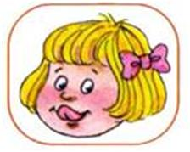
Нарушения звукопроизношения являются самыми распространенными недостатками речи у детей дошкольного возраста. Обычно нарушаются следующие группы звуков:
свистящие – С, СЬ, З, ЗЬ
шипящие - Ш, Ж
аффрикаты – Ц, Ч, Щ
сонорные – Л, ЛЬ, Р, РЬ
заднеязычные – К, КЬ, Г, ГЬ, Х, ХЬ
.

Slide 7
У некоторых детей нарушается только одна группа звуков, и такое нарушение звукопроизношения определяется как простое (частичное), или мономорфное.
У других детей нарушаются одновременно две или несколько групп звуков. Такое нарушение звукопроизношения определяется как сложное (диффузное), или полиморфное.
В любой из перечисленных групп различают три формы нарушения звуков:
искаженное произношение звука (например – горловой звук Р)
отсутствие звука в речи ребенка (например, коова вместо корова)
замена одного звука другим (колова)

Slide 8
Причиной искаженного произношения звуков обычно является недостаточная сформированность или нарушения артикуляционной моторики. При этом дети не могут правильно выполнять движения языком, губами, в результате чего звук искажается. Иногда причина кроется в индивидуальном строении артикуляционного аппарата ( нарушение прикуса, укороченная подъязычная связка). В этих случаях необходимо вмешательство ортодонта. Подобные нарушения называются фонематическими, т.к. фонема (звук) звучит искаженно, но это не влияет на смысл слова.

Slide 9
Занятия с логопедом
На логопедические занятия отбираются дети подготовительных и старших групп, имеющие простую и сложную дислалию, фонетико-фонематические нарушения.
Занятия логопеда с такими детьми проходят 2-3 раза в неделю с условием, что родители закрепляют полученные навыки дома, занимаясь по заданиям логопеда. Количество детей для логопункта ограничено. В первую очередь зачисляются дети предшкольного возраста, а на оставшиеся места – дети, достигшие 5 лет.

Slide 10
Несмотря на то, что большую часть дня современный ребенок находится в детском саду, первостепенное влияние на его развитие все-таки оказывает семья. И эффективность коррекционного процесса во многом зависит от позиции, которую занимают родители.

Slide 11
К сожалению, чаще встречаются два крайних варианта отношения к вопросу коррекции звукопроизношения:
1 – пренебрежение к качеству речи ребенка, зачастую граничащее с игнорированием рекомендаций логопеда;
2 – завышенные требования к качеству речи ребенка на этапе, когда звук еще находится в процессе автоматизации.

Slide 12
И то, и другое не способствует закреплению правильного звукопроизношения и значительно замедляет весь процесс коррекции. В помощь родителям для каждого ребенка ведется индивидуальная логопедическая тетрадь, в которой записывается весь отработанный речевой материал и рекомендации логопеда родителям. Тетрадь приносят в детский сад в день занятий, а затем забирают домой для повторения материала.

Slide 13
Нарушения звукопроизношения требуют оказания ребенку специальной помощи, и от ее своевременности и совместной деятельности логопеда, воспитателей и родителей будет зависеть успешная подготовка ребенка к обучению в школе

